Slide 1

DESENVOLVIMENTO DE APLICAÇÕES
Introdução à Programação Orientada a Objetos com Dart
Hoje vamos descobrir como o Dart nos ajuda a modelar a realidade em estruturas de código organizadas, reutilizáveis e poderosas.

Slide 2

O que veremos hoje
01
POO & Classe como molde
Objeto, instância e estado
02
Atributos e Métodos
Estado + comportamento de um objeto
03
Construtores
Posicionais, nomeados e boas práticas

Slide 3

Classe
Uma classe é o molde — ela define quais informações e comportamentos um objeto terá. Um objeto é a instância concreta criada a partir desse molde.
Atributos
Métodos
class Filme {
String titulo;
String genero;
int classificacao;
int duracao;
}
class Filme {
void nomeFilme() {
print(‘O nome do filme é $titulo');
}
bool podeAssistir(int idade) {
return idade >= classificacaoMinima;
}
}
💡 Pense na classe Filme como a planta baixa de um apartamento. Cada aluno criado é um apartamento diferente, construído com o mesmo projeto.

Slide 4
Objeto
Uma classe é o molde — ela define quais informações e comportamentos um objeto terá. Um objeto é a instância concreta criada a partir desse molde.
Atributos
objeto HomemAranha
titulo : Homem-Aranha: Um novo dia
genero : Ação;
classificacao : 12;
duracao 145;
Atributos
objeto Sobrenatural
titulo : Sobrenatural : agora entre nós
genero : Terror;
classificacao : 14;
duracao 105;

Slide 5
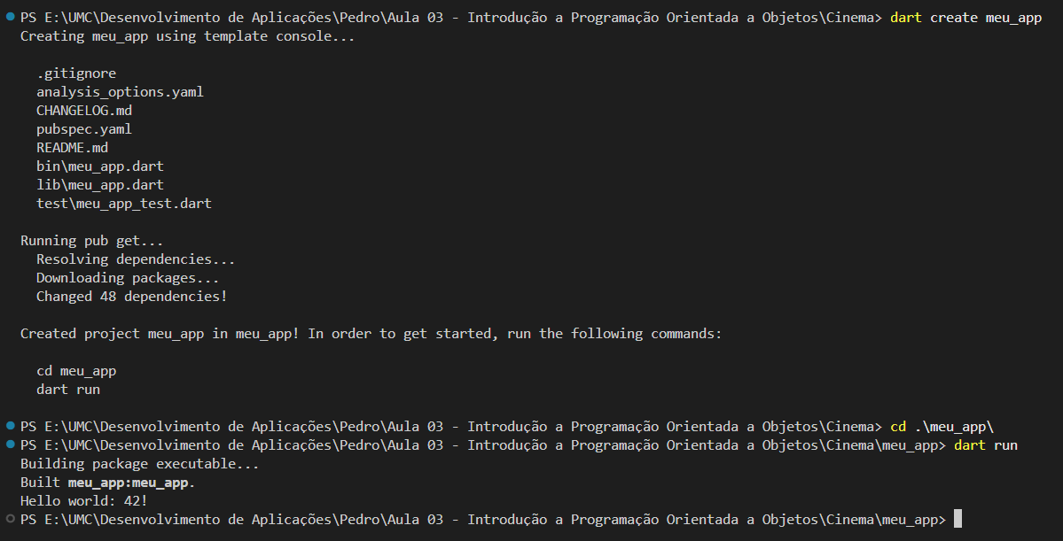
Criando nosso ambiente Dart
Acesse o terminal do vscode e execute os seguintes comandos
Para criar o ambiente
dart create meu_app
Para acessar a aplicação
cd meu_app
Para rodar a aplicação
dart run

Slide 6
Criando nossa primeira classe e objeto
Classe - Filme
Objeto – Homem Aranha
class Filme {
String titulo = "";
String genero = "";
int classificacao = 0;
int duracao = 0 ;
void infoFilme() {
print(“titulo $titulo, Gênero $genero,classificação
$classificacao e tem duração de $duracao”);
}
bool podeAssistir(int idade) {
return idade >= classificacao;
}
}
void main() {
Filme filme = Filme();
filme.titulo = "Homem-Aranha: Um novo dia";
filme.genero = "Ação";
filme.classificacao = 12;
filme.duracao = 145;
filme.infoFilme();
print(filme.podeAssistir(15));
}

Slide 7
O Problema da Inicialização Manual
Atribuir cada atributo manualmente é verboso e propenso a erros. O construtor é usado para inicializar os atributos de um objeto no momento em que ele é criado, deixando o código mais organizado e seguro.
Com this.nome, o Dart atribui automaticamente os valores aos atributos, evitando código repetitivo e reduzindo a possibilidade de erros.
void main() {
Filme filme = Filme("Homem-Aranha: Um novo dia", 12, 145, "Ação");
}
class Filme {
String titulo;
String genero;
int classificacao;
int duracao;
Filme(this.titulo, this.classificacao, this.duracao, this.genero);
}

Slide 8

Parâmetros Posicionais × Nomeados
Posicional
void main() {
Filme filme = Filme(
titulo: "Homem-Aranha: Um novo dia",
genero: "Ação",
classificacao: 12,
duracao: 145
);
}
class Filme {
String titulo;
String genero;
int classificacao;
int duracao;
Filme({
required this.titulo,
required this.classificacao,
required this.duracao,
required this.genero
});
}
Filme("Homem-Aranha: Um novo dia", 12, 145, "Ação")
Rápido, mas a ordem importa. Difícil de ler quando há muitos parâmetros.
Nomeado ✓ Recomendado
Filme(
titulo: "Homem-Aranha: Um novo dia",
genero: “Ação”,
classificacao: 12,
duracao: 145
);
Mais legível, ordem livre e required garante null safety.
💬 Em Flutter, quase todos os widgets usam parâmetros nomeados. Adotar essa prática agora facilita muito o aprendizado futuro!

Slide 9

Laboratório: Introdução à POO Com Dart
Neste desafio, você deverá responder a questões teóricas sobre os principais conceitos de Programação Orientada a Objetos (POO) em Dart, demonstrando sua compreensão sobre classes, objetos, atributos, estado e construtores.
Para acessar a página do exercício Clique Aqui
Siga as instruções para concluir o exercício

